Slide 1

Arquitectura de Software
Base sólida, escalable y mantenible

Slide 2
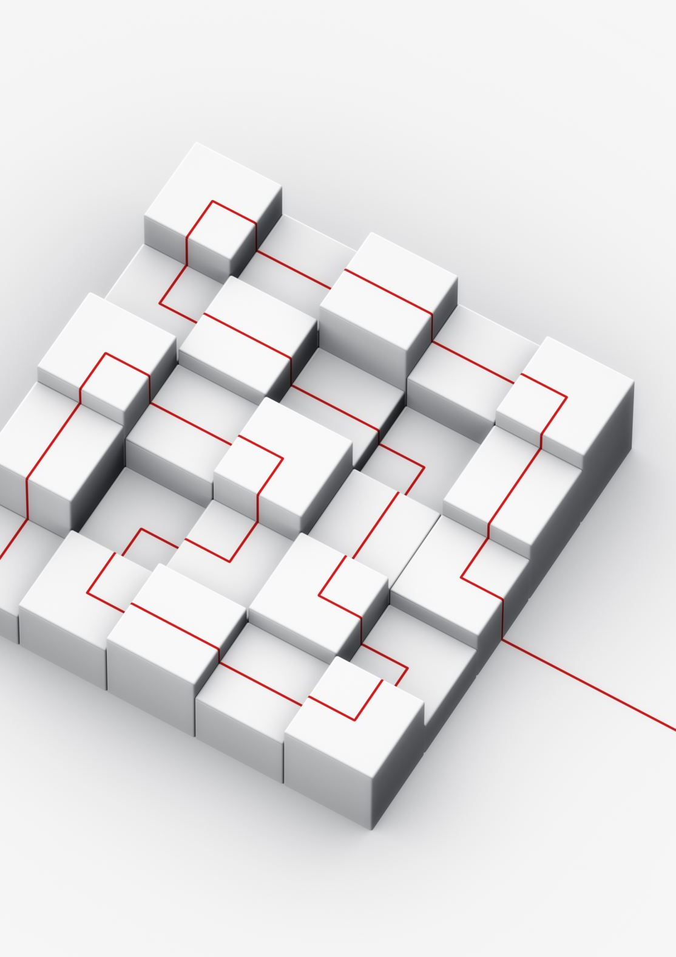
Que es la arquitectura de Software
La arquitectura de software define la organización fundamental de un sistema, sus componentes y cómo se relacionan entre sí. Su objetivo principal es proporcionar una base sólida, escalable y mantenible para el desarrollo.
Mejora la comprensión del sistema
Facilita la mantenibilidad y evolución
Permite detectar errores de diseño de forma temprana
Fomenta la reutilización de componentes

Slide 3
Tipos de arquitectura
Monolítica
MVC (Modelo – Vista - Controlador)
Microservicios

Slide 4
Arquitectura monolítica
Un monolito es una aplicación única en la que todos los módulos (presentación, lógica de negocio y acceso a datos) están integrados en un solo bloque de código.
Características:
- Una única base de código y despliegue.
- Todos los componentes se ejecutan en el mismo proceso.
- Se escala replicando toda la aplicación.
✅ Ventajas:
Sencillez inicial → rápido para empezar.
Fácil de probar en entornos pequeños.
Despliegue único.
❌ Desventajas:
Difícil de escalar de forma independiente.
Cambios pequeños pueden requerir desplegar todo.
Riesgo de “aplicación gigante” difícil de mantener.

Slide 5
Arquitectura MVC ( Modelo-Vista-Controlador )
El patrón MVC organiza la aplicación en capas claras. Es muy común en aplicaciones web y de escritorio.
🔹 Características:
Separación de responsabilidades:
Modelo: lógica de negocio y acceso a datos.
Vista: interfaz de usuario.
Controlador: recibe peticiones y coordina.
A veces se combina con más capas (Servicios, Repositorios).
✅ Ventajas:
Código más organizado y mantenible.
Fácil de entender y enseñar a equipos nuevos.
Favorece reutilización (p. ej. vistas o controladores reutilizables).
❌ Desventajas:
Si no se respeta la separación, puede degenerar en un "pseudo-monolito".
Sigue siendo un despliegue único (no resuelve escalabilidad de forma granular).

Slide 6
Arquitectura Microservicios
Divide el sistema en servicios pequeños e independientes, que se comunican entre sí (REST, gRPC, colas de mensajes, etc.).
🔹 Características:
Cada servicio se despliega de manera independiente.
Usan APIs bien definidas para comunicarse.
Escalado selectivo → solo el servicio que lo necesita.
✅ Ventajas:
Alta escalabilidad y flexibilidad.
Equipos pueden trabajar en servicios distintos en paralelo.
Resiliencia: si un servicio falla, los demás pueden seguir funcionando.
❌ Desventajas:
Mayor complejidad: necesitas orquestación (Docker, Kubernetes).
Gestión complicada de comunicación, seguridad y monitoreo.
Requiere una cultura DevOps madura.

Slide 7
📊 Comparativa rápida
Característica | Monolítico | MVC / Capas | Microservicios
Despliegue | Único | Único (por capas) | Independiente por servicio
Escalabilidad | Completa | Completa (igual que monolito) | Selectiva por servicio
Mantenibilidad | Difícil al crecer | Mejor organizada | Compleja, requiere buenas prácticas
Complejidad inicial | Baja | Media | Alta
Tiempo de arranque | Rápido | Medio | Mayor inversión inicial

Slide 8
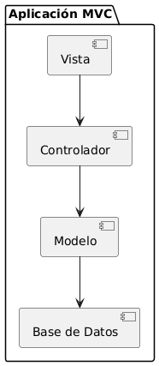
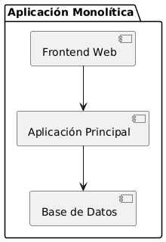
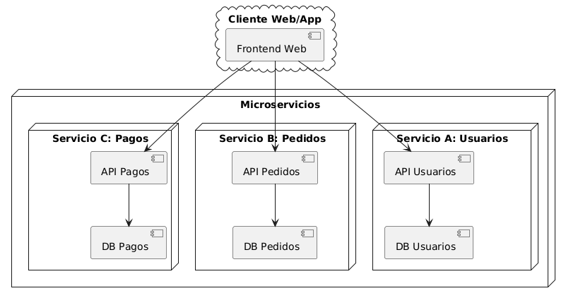
Esquemas de uso
Microservicios

Slide 9
MVC en detalle
Modelo: Representa los datos y reglas de negocio. Ejemplo: Usuario, Producto, Pedido.
Vista: Encargada de mostrar información al usuario. Ejemplo: plantillas HTML, componentes gráficos.
Controlador: Gestiona las solicitudes y coordina la comunicación entre Vista y Modelo. Ejemplo: UsuarioController, PedidoController.

Slide 10
Separación de capas
Una aplicación bien estructurada suele dividirse en capas:
Presentación → interfaces, páginas web, API públicas.
Lógica de negocio → reglas del dominio, validaciones.
Persistencia → gestión de base de datos.

Slide 11
Inversión de dependencias y contenedores (DI/IoC)
Inversión de dependencias: En lugar de que una clase cree directamente sus dependencias, las recibe desde fuera. Esto permite:
Reemplazar dependencias fácilmente.
Mejorar las pruebas unitarias.
Contenedores de inversión de control (IoC): Herramientas que gestionan automáticamente las dependencias.
Spring (Java)
Laravel Service Container (PHP)
Unity / Autofac (.NET)

Slide 12
Resumen
La arquitectura de software organiza los componentes de una aplicación.
Patrones como Monolito, MVC y por capas son muy comunes.
El patrón MVC separa presentación, negocio y datos.
La separación de capas mejora la mantenibilidad.
La inversión de dependencias (DI/IoC) es clave para lograr aplicaciones flexibles y testeables.

